Slide 1
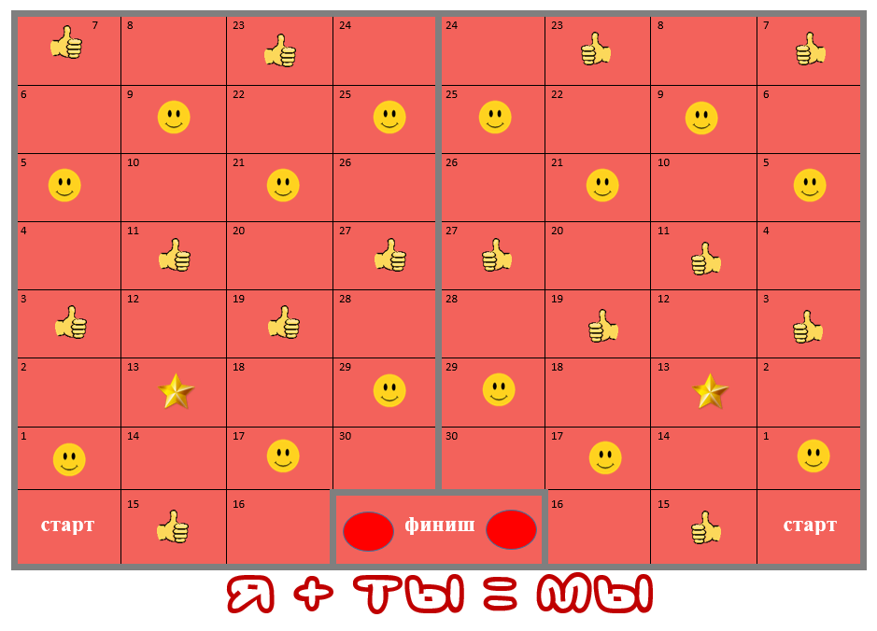
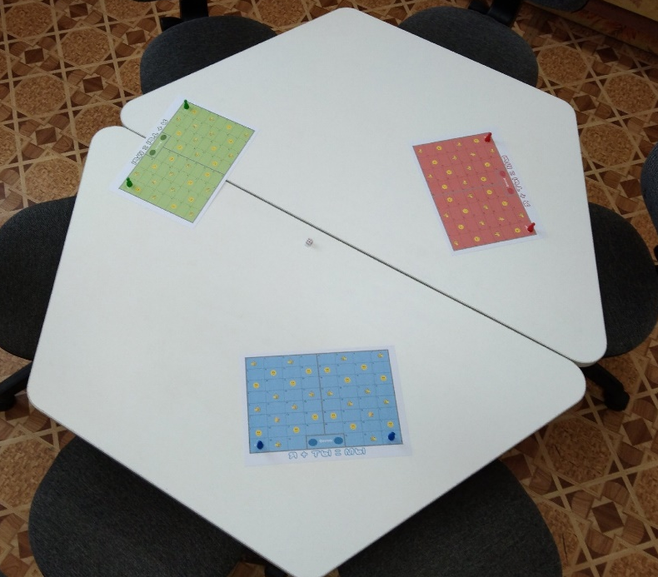
«Настольная игра «Я + ТЫ = МЫ»

Slide 2
Настольная игра «Я + ТЫ = МЫ»
Цель игры:
Формирование навыков сотрудничества.
Решение проблемных ситуаций, встречающихся в повседневной жизни детей.
Кому полезна эта игра?
- Детям от 7 до 10 лет
- Родителям, воспитывающим детей от 7 до 12 лет
- Педагогам начальной школы

Slide 3
Настольная игра «Я + ТЫ = МЫ»
Участники: От 4 до 8 человек.
Материал: Игровое поле, правила игры, кубик, карточки с вопросами (24 шт), фишки.
Результатом прохождения игры является:
Формирование навыков сотрудничества у детей;
Коррекция поведения в ходе осознанности поступков повседневной жизни
Формирование ответственности за команду

Slide 4
Значение игры:
Для специалистов, работающих с данной категорией детей | Для детей
Позволяет создать условия решения ситуаций, из обычной жизни детей опираясь на их опыт, Позволяет формировать навыки командной работы; Позволяет формировать осознанное поведение и ответственность за принятые решения Помогает выстраивать навыки коммуникации. | дает возможность проявлять самостоятельность и ответственность в принятии решения; способствует установлению дружеского общения; формирует самоконтроль; позволяет осознать и отыграть различные жизненные ситуации; дает возможность: договорится, обсудив в паре игровую ситуацию и поделив ответственность за результат. Научиться выстраивать совместную стратегию игры

Slide 5
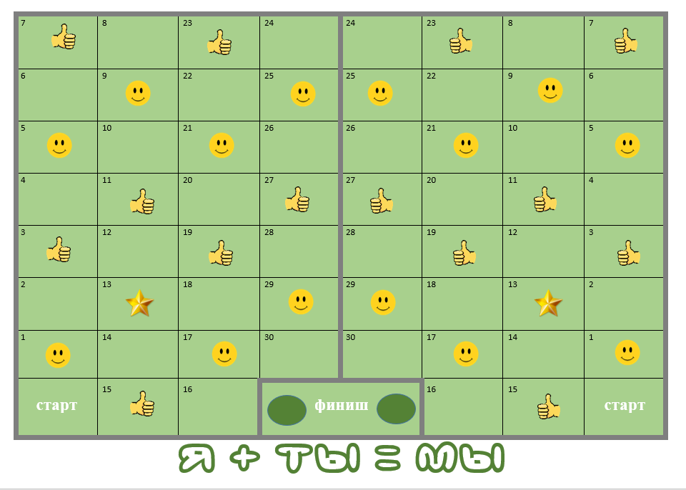
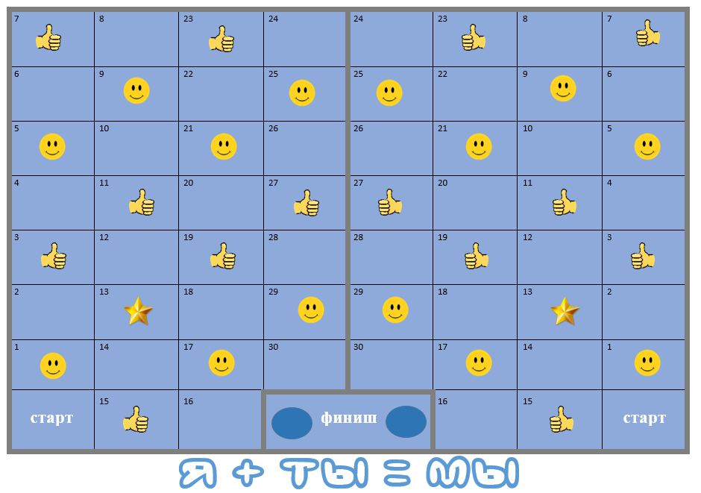
Настольная игра «Я + ТЫ = МЫ»

Slide 6
Правила игры:
В игре принимают участие 4,6 или 8 человек. Участники делятся на пары (мальчик-девочка, самый старший с самым младшим, по желанию и др.)
Для определения, кто первым начнет игру, каждый участник должен кинуть кубик. У какой пары выпадет больше очков, та пара первой выбирает цвет игрового поля и фишек и начинает игру.
Игра начинается с точки «Старт». Заканчивается в точке «Финиш», когда оба игрока команды дойдут до финиша. (Н-р: Первый игрок дошёл до финиша, затем он продолжает игру вместе с напарником, бросая кубик и передвигая его фишку

Slide 7
Ведущий контролирует ход игры и зачитывает карточки с заданиями.
Участники по очереди бросают кубик. Сколько точек на нем выпадает, на столько шагов продвигается фишка участника вперед. Если участник остановится на делении с условным знаком, ему зачитывается задание на карточке.
Участник может передать выполнение задания напарнику (до того как задание будет прочитано ведущим), если тот выполняет задание, то продвигается на 1 шаг вперёд. Если не выполняет, то делает шаг назад.
Игра продолжается до тех пор, пока все участники не дойдут до финала.

Slide 8
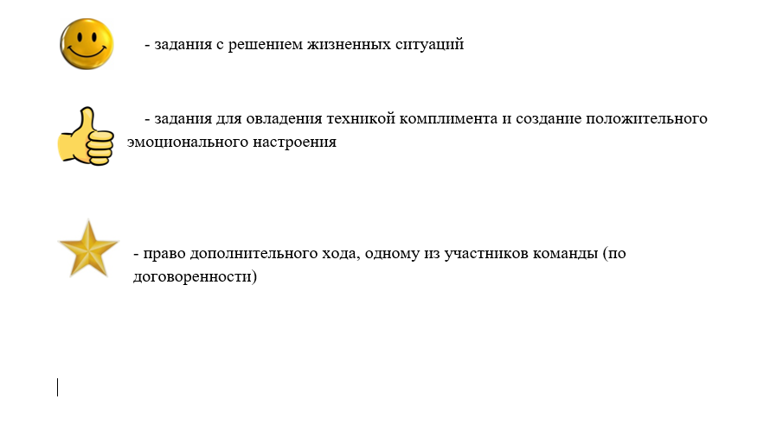
Условные обозначения

